Slide 1
Day14 넘파이 응용
인하공업전문대학
컴퓨터시스템과
김기태

Slide 2
안녕하세요. 김기태입니다.
지난 시간에는 행렬이나 대규모 다차원 배열을 쉽게 처리해줄 수 있는 라이브러리인 넘파이에 대해 기초적인 부분에 대해 배웠습니다.
이번 시간에는 넘파이를 활용해서 데이터 분석을 수행해 보겠습니다.
데이터 분석에서 다루어볼 주제는 카페 앞 통행 고객에 대한 분석입니다.
미리 제공되는 .csv 파일을 통해 데이터를 읽어드린 후 이전 과정에서 배운 슬라이싱과 형태변경인 reshape 기능을 통해 저희가 원하는 형태로 데이터를 변경해보겠습니다.

Slide 3
데이터를 읽어드릴 때는 넘파이에서 주로 사용하는 np.loadtxt() 함수를 이용해 보도록 하겠습니다. 이 때 파일의 종류에 따라 데이터를 구분하는 구분자를 잘 사용하는 것이 중요합니다.
또한 추출된 데이터를 쉽게 이해하기 위해서 시각화를 수행할 것입니다.
시각화를 통해 데이터의 경향성을 한 층 깊게 이해할 수 있는 계기가 될 것입니다.

Slide 4
실습

Slide 5
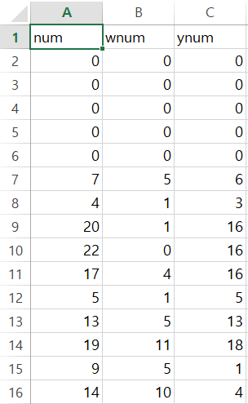
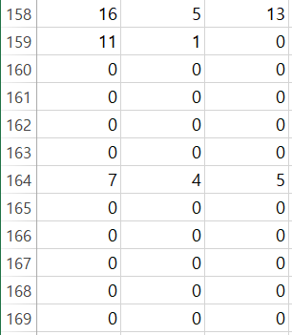
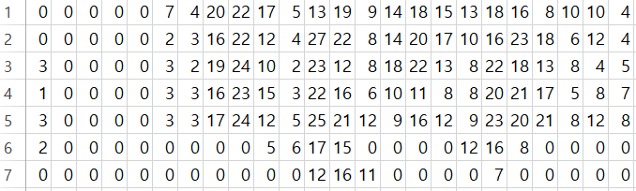
[문제] 카페 앞 통행 고객 분석
일주일 동안, 요일별 시간대별 통행자
월요일 데이터 24개, 화요일 데이터 24개 순
7일 24시간 데이터, 168개 데이터셋(passby_data.CSV)
(시간대별통행자수, 여성통행자수, 30대이하통행자수)
원본데이터를 통행자, 여성, 30대이하 별로, 요일별로 재구성
다음은 통행자수를 월요일부터 일요일까지, 시간별(24시간) 재구성

Slide 6
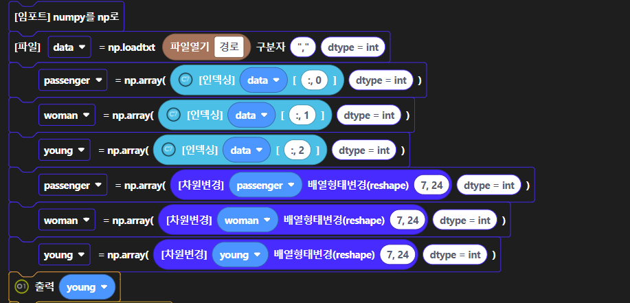
넘파이로 데이터 읽기

Slide 7
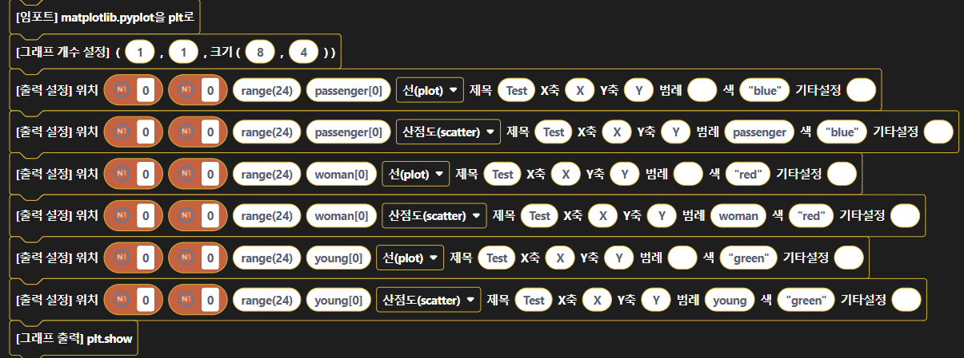
그래프로 출력하기

Slide 8
이번 시간에는 넘파이를 활용해서 카페 앞 통행 고객들의 통행량 분석을 수행해 보았습니다.
미리 제공되는 .csv 파일을 통해 데이터를 읽어드린 후 분석하기 좋은 형태로 데이터를 변경했습니다.
또한 변경된 데이터를 쉽게 이해하기 위해서 시각화를 수행하였습니다. 이러한 시각화를 통해 데이터의 경향성을 한 층 깊게 이해할 수 있었습니다.
여러분도 관심 있는 데이터에 대해 정보를 수집한 후 그러한 데이터가 어떠한 경향성이 있는지 직접 분석해보면 좋습니다.
단순히 수집된 데이터에서 경향성을 찾을 수 있다는것 멋지지 않나요? 다들 한 번 도전해 보세요. 감사합니다.

